Slide 1


Protocolo de Actuación en caso de empleados contagiados, contactos estrechos y casos sospechosos de COVID19.
Dirección Recursos Humanos
Octubre 2020

Slide 2
Control de Cambios
Fecha publicación | Control de Cambios | Motivo
Mayo 2020 | Versión Inicial. | Versión Inicial.
Julio 2020 | 4-¿Cómo actuar ante un “caso sospechoso”? 5-¿Cómo actuar ante un “contacto estrecho”? | Modificación de las indicaciones del Ministerio de Sanidad.
Septiembre 2020 | 5-¿Cómo actuar ante un “contacto estrecho”? | Modificación de las indicaciones del Ministerio de Sanidad.
Octubre 2020 | 7- Interpretación de las pruebas diagnósticas | Modificación de las indicaciones del Ministerio de Sanidad.

Slide 3
¿QUÉ HACER SI UN EMPLEADO ES DIAGNOSTICADO DE COVID-19? ¿Y CON SUS COMPAÑEROS DE TRABAJO?

Slide 4
Índice
01
Consideraciones Generales
02
Clasificación de los casos compatibles con COVID19
03
¿Cómo actuar ante un “caso confirmado”?
04
¿Cómo actuar ante un “caso sospechoso”?

Slide 5
Índice
05
¿Cómo actuar ante un “contacto estrecho”?
06
¿Cómo actuar ante un “caso casual”?
07
Interpretación de las pruebas diagnósticas

Slide 6
Consideraciones Generales
1
El Ministerio de Sanidad, en el marco del Plan para la transición hacia una nueva normalidad, de 28 de abril, publicó la Estrategia de diagnóstico, vigilancia y control en la fase de transición de la pandemia de COVID-19, de 6 de mayo de 2020.
Esta Estrategia establece que el objetivo en esta etapa es la detección precoz de cualquier caso que pueda tener infección activa y que, por tanto, pueda transmitir la enfermedad.
Las empresas, a través de los servicios de prevención, deben colaborar con las autoridades sanitarias en la detección precoz de todos los casos compatibles con COVID-19 y sus contactos, para controlar la transmisión.

Slide 7
Consideraciones Generales
1
El objeto de este Protocolo es Analizar y aplicar en Haya Real Estate, la Estrategia de diagnóstico, vigilancia y control en la fase de transición de la pandemia de COVID-19, de 6 de mayo de 2020 y modificaciones posteriores.

Slide 8
Clasificación de los casos compatibles con COVID19
2
De acuerdo con la normativa aplicable las situaciones frente al COVID19 pueden clasificarse de la siguiente forma:
Caso sospechoso: Se considera caso sospechoso de infección de COVID19 a cualquier persona con un cuadro clínico de infección respiratoria aguda de aparición súbita de cualquier gravedad que cursa, entre otros, con fiebre, tos o sensación de falta de aire. Otros síntomas atípicos como la odinofagia (dolor de garganta al tragar), anosmia (pérdida total del olfato), ageusia (alteración del sentido del gusto), dolores musculares, diarreas, dolor torácico o cefaleas, entre otros, pueden ser considerados también síntomas de sospecha de infección según criterio clínico.
Caso confirmado con infección activa: Se trata de casos con o sin cuadro clínico y PCR positiva, o casos que cumplen criterio clínico, con PCR negativa y resultado positivo a IgM por serología (no por test rápidos), o bien casos asintomáticos con PCR positivo con IgG negativo o no realizado.
Se trata de casos que deben ser valorados y confirmados por las autoridades sanitarias, sin que sea válido el autodiagnóstico o la realización de pruebas individuales.
Contacto estrecho:
Cualquier persona que haya proporcionado cuidados con contacto físico a un caso confirmado, sin la adecuada protección.
Cualquier persona que haya estado en el mismo lugar que un caso, a una distancia menor de 2 metros (ej. visitas, reunión) y durante más de 15 minutos.
Cualquier persona que haya viajado en un avión, tren u otro medio de transporte terrestre de largo recorrido (siempre que sea posible el acceso a la identificación de los viajeros) en un radio de dos asientos alrededor del caso.
Contacto casual: Cualquier otra persona que haya estado compartiendo espacio cerrado con un caso mientras era sintomático, pero que no cumpla con los criterios de ser contacto estrecho ni sospechoso.

Slide 9
¿Cómo actuar ante un “caso confirmado”?
3
Una vez el diagnóstico sea confirmado por el Servicio Público de Salud, la empresa deberá:
Tramitar la baja laboral del empleado a través de la Seguridad Social. Se considerarán, con carácter excepcional, situación asimilada a accidente de trabajo, exclusivamente para la prestación económica de incapacidad temporal del sistema de Seguridad Social, aquellos periodos de aislamiento o contagio de las personas trabajadoras provocado por el virus COVID19.
A partir de ese momento, el empleado no podrá acceder a las instalaciones de la empresa hasta que se lo autoricen los médicos dándole el alta.
Esto es aplicable incluso si el trabajador es asintomático.
Asegurarse que el trabajador informa a las autoridades sanitarias de su enfermedad (en el caso que se hubiera diagnosticado de modo privado, fuera del Servicio Público de Salud).
Reforzar inmediatamente las medidas de prevención generales: limpieza de todas las superficies y elementos del centro de trabajo, y especialmente aquellas con las que el empleado infectado hubiera estado en proximidad.
Reforzar inmediatamente las medidas de prevención para el conjunto de empleados que sigan trabajando.
Incrementar las medidas de FORMACIÓN e INFORMACIÓN a empleados para evitar el contagio y la propagación del virus.
Elaborar un listado con todos los empleados que hayan tenido contacto con el caso (contactos estrechos), recordando que la transmisión del virus ocurriría, en los casos leves en la primera semana de la presentación de los síntomas, desde 1-2 días antes hasta 5-6 días después. En los casos más graves esta transmisión sería más intensa y más duradera.

Slide 10
¿Cómo actuar ante un “caso sospechoso”?
4
Si la sospecha surge durante la permanencia del empleado en el centro de trabajo, se deberá:
Solicitar al empleado que haga uso de mascarilla (si es que no lo estaba haciendo).
Su responsable directo, RRHH o el Servicio de Prevención de Haya le informará que al tratarse de un “caso sospechoso”, debe abandonar el centro de trabajo.
El empleado permanecerá en autoaislamiento domiciliario y contactará con el Servicio Público de Salud según se haya establecido en cada Comunidad Autónoma.
Vigilancia activa de los síntomas por parte del Servicio de Prevención de Haya.
Todos los casos sospechosos se mantendrán en aislamiento a la espera del resultado de la prueba diagnóstica PCR que le realizará el Servicio Público de Salud.
El Servicio de Prevención de Haya iniciará la identificación y control de sus contactos estrechos convivientes (siempre que sean empleados de Haya). La búsqueda del resto de contactos estrechos (no convivientes) se podrá demorar hasta que el caso sea clasificado como caso confirmado con infección activa (los casos confirmados con infección resuelta no requieren búsqueda de contactos).
Si la PCR resultase negativa, y no hay una alta sospecha clínica, el caso se da por descartado y finaliza el aislamiento.
El empleado no podrá acceder a las instalaciones de la empresa hasta que se lo autoricen los médicos dándole el alta.
El empleado podrá continuar TELETRABAJANDO si su estado de salud lo permite y en tanto no tenga la baja médica de los Servicios Públicos de Salud.
Seguir las indicaciones generales y específicas del Servicio de Prevención y de las Autoridades Sanitarias.

Slide 11
¿Cómo actuar ante un “contacto estrecho”?
5
Si el Servicio Público de Salud diagnostica como caso confirmado de COVID19 a una persona (empleado propio o externo a la compañía) que haya permanecido en las instalaciones de Haya Real Estate, el Servicio de Prevención iniciará el estudio de sus contactos estrechos. Una vez confirmado un contacto estrecho:
Se comunicará formalmente al empleado que está en esa categoría de “CONTACTO ESTRECHO”.
Se retirará al empleado del centro de trabajo. Deberá permanecer en autoaislamiento domiciliario y contactar con el Servicio Público de Salud.
El Servicio Público de Salud realizará la PCR a todos los contactos estrechos. Si el resultado de esta PCR es negativo se continuará la cuarentena. Si el resultado es positivo (con o sin síntomas) se considera caso confirmado con infección activa. La duración del periodo de aislamiento depende de lo que haya establecido cada Comunidad Autónoma y si hay cuadro clínico.
Si el contacto presentara algún síntoma de caso sospechoso en el momento de su identificación o si desarrollara síntomas durante el seguimiento, pasará a ser considerado caso sospechoso.
Vigilancia activa de los síntomas por parte del Servicio de Prevención de Haya.
El empleado desempeñará sus funciones TELETRABAJANDO, aislado en su domicilio mientras se mantenga asintomático.
Seguir las indicaciones generales y específicas del Servicio de Prevención y de las Autoridades Sanitarias.

Slide 12
¿Cómo actuar ante un “contacto casual”?
6
Se puede continuar con la actividad laboral con normalidad.
Vigilancia pasiva. No es necesario tomar medidas específicas, pero si estar alerta por si aparecen síntomas: vigilar tos, fiebre (temperatura superior a 37,8º) y dificultad respiratoria.
En caso de aparición de estos síntomas, autoaislamiento domiciliario y contactar con el Servicio Público de Salud según se haya establecido en cada Comunidad Autónoma.
Valoración individualizada de cada caso en función del entorno personal concreto.
Seguir las indicaciones generales y específicas del Servicio de Prevención y de las Autoridades Sanitarias.

Slide 13
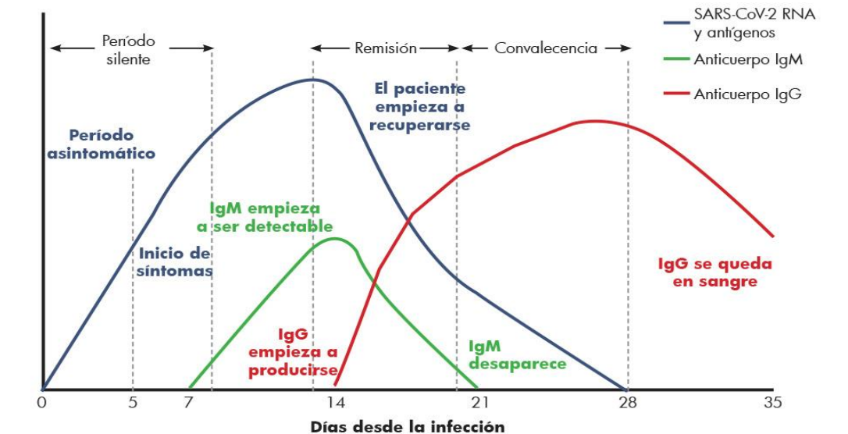
Interpretación de las pruebas diagnósticas
7
Test Serológico
Cuando una persona se contagia de SARS-COV-2, que es el virus responsable del COVID19, inicialmente se produce un periodo silente en el que no es posible detectar la respuesta por parte del sistema inmune.
Aproximadamente alrededor del 6º - 7º día, nuestro organismo comienza a producir anticuerpos. Se producen primero anticuerpos de tipo inmunoglobulina M (IgM) que alcanzan su pico máximo a los 7-10 días para, más tarde, casi desaparecer. Esta respuesta primaria es indicativa de una infección aguda.
Posteriormente se producirá la respuesta inmune secundaria, más rápida, intensa y prolongada en tiempo. Con ella se generan anticuerpos de tipo inmunoglobulina G (IgG).
En el siguiente gráfico podemos ver como se generan los anticuerpos según el paso de los días
Se basa en la detección de anticuerpos IgG e IgM frente al virus.
Pruebas diagnósticas
PCR
Se basa en la detección directa del virus mediante la identificación de un fragmento del material genético del virus (RNA).

Slide 14
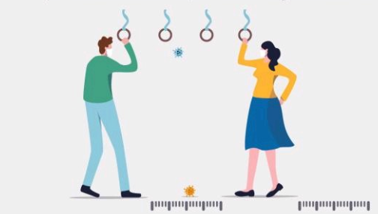
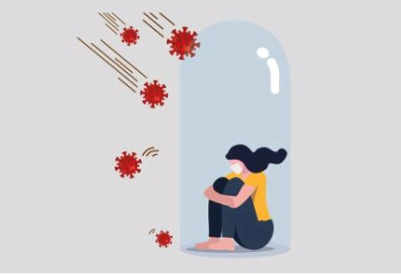
Interpretación de las pruebas diagnósticas
7
Resultados Test Serológico
¿Qué pautas debo seguir tras conocer los resultados?
IgM-
IgG+
Reincorporación
Caso confirmado con infección resuelta (no es necesario aislamiento ni búsqueda de contactos).
Aunque debes cuidar las medidas y distancia social e higiene de manos recomendadas por el Ministerio de Sanidad, además de las organizativas de la compañía.
IgM+
IgG+
(*) Para casos asintomáticos
Aislamiento
No es posible la reincorporación
Es necesaria una prueba de PCR
IgM+
IgG-
El resultado indica que te encuentras en una fase precoz de la infección.

Slide 15
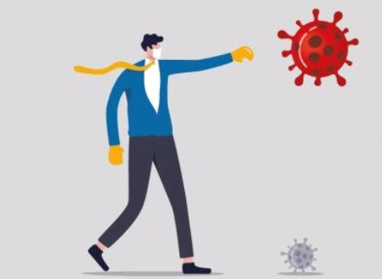
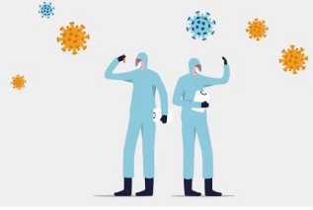
Interpretación de las pruebas diagnósticas
7
Resultados PCR
¿Qué pautas debo seguir tras conocer los resultados?
Reincorporación
si no hay sintomatología clínica y si no eres contacto estrecho de un caso confirmado
PCR NEGATIVO
Aunque debes cuidar las medidas y distancia social e higiene de manos recomendadas por el Ministerio de Sanidad, además de las organizativas de la compañía.
Aislamiento
Se seguirán las pautas indicadas en el punto 3.-¿Cómo actuar ante un “caso confirmado”?,
PCR POSITIVO → Caso confirmado con infección activa

Slide 16

Dirección de Recursos Humanos
Calle Medina de Pomar, nº 27. CP 28042, Madrid
901 11 77 88 | www.haya.es

